Slide 1

Conceitos de Modelagem de Dados Abordagem Entidade-Relacionamento MER – Conceitual / Lógico / Físico
Prof Wellington
Jose.wellington@ceub.edu.br
‹#›

Slide 2
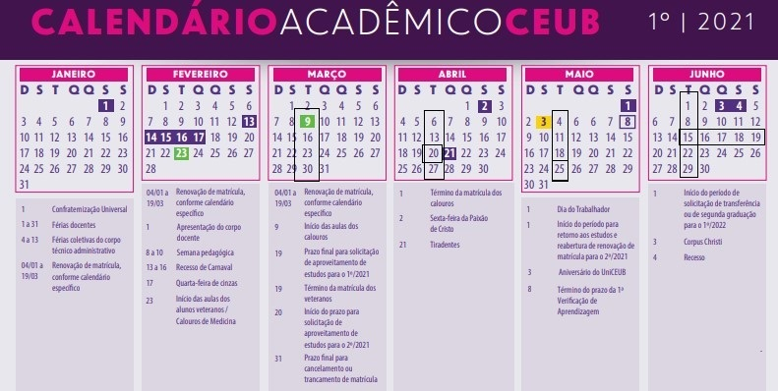
Planejamento
‹#›
Notes:
‹#›

Slide 3
Agenda
Revisão
Exercício – MER Lógico
Modelo de Dados
Modelo de Dados - níveis de abstração
Modelo conceitual / lógica / física
Componentes do Modelo de Dados
Ferramenta Case
BrModelo
Exercício – MER Conceitual / Lógico / Físico
Kahoot - Questionário
‹#›

Slide 4
Revisão

Slide 5
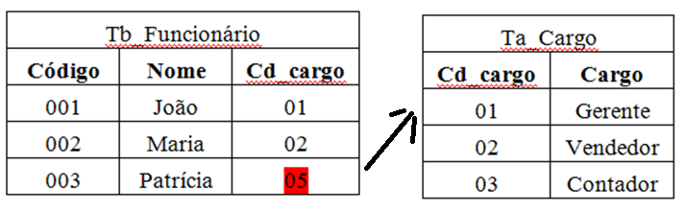
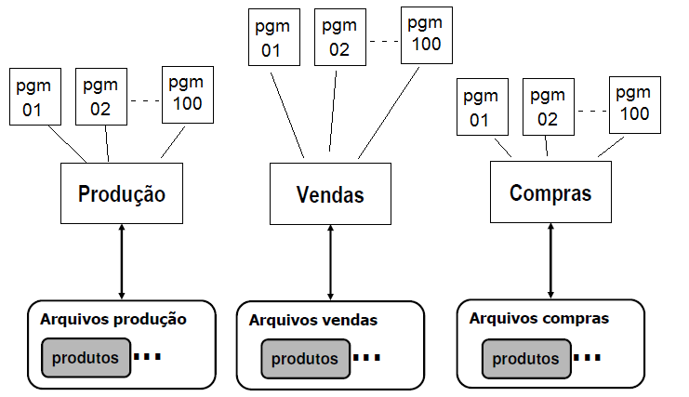
Processamento sem BD
Dados não Compartilha dados

Slide 6
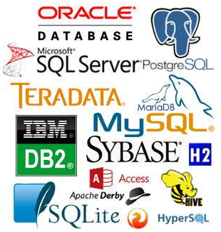
Processamento com BD
Exemplo:
Coleção de Dados Relacionados
Sistema de Produção
Sistema de Vendas
Sistema de Engenharia
Banco de Dados
Dados de Produtos

Slide 7
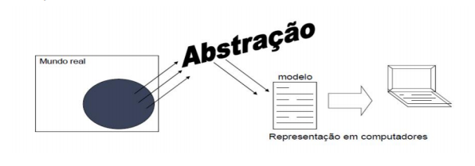
Abordagem ER para Projeto Lógico de Bancos de Dados

Slide 8

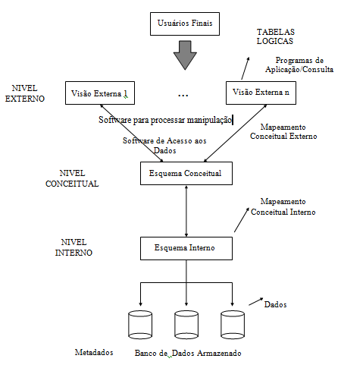
Representação Física do SGBD
‹#›

Slide 9
Exercício MER Lógico
‹#›

Slide 10
Modelagem de Dados - Regras
Entidade é o objeto do mundo real que só vai ter informação do objeto.
Toda Entidade tem um campo chave que diferencia e identifica.
Quando for um campo repetido estado civil solteiro cria uma tabela.
Quando o relacionamento é vários para vários cria uma tabela de relacionamento.
Toda chave estrangeira está relacionada com uma chave primária de outra tabela.
Cardinalidade é a frequência do relacionamento
Todo campo chave tem a cardinalidade 1 x N
Nunca criar no campo data uma tabela.
‹#›
‹#›

Slide 11
Exercício 01
Escola na CSN - Companhia Siderúrgica Nacional
A Companhia está implementando 2. grau para os funcionários. Uma entrevista com o administrador do Recursos Humanos da CSN resultou nas seguintes informações:
Requisito Funcional
Precisa controlar os Alunos, setor, cargo, estado civil, Professores, Disciplina que tem aula,
Dados levantados:
Aluno, Data Nascimento, Estado Civil, Setor
Professores, Data de Nascimento
Disciplina, matéria que o aluno está cursando, matéria que o professor está lecionando
Regras de Negócio
1 aluno tem somente um setor.
1 aluno tem somente um estado civil.
1 aluno tem somente um cargo
1 aluno pode cursar várias disciplinas
1 disciplina pode ser cursada por vários alunos
1 professor pode ministrar várias disciplinas para vários alunos.
Notes:
‹#›

Slide 12
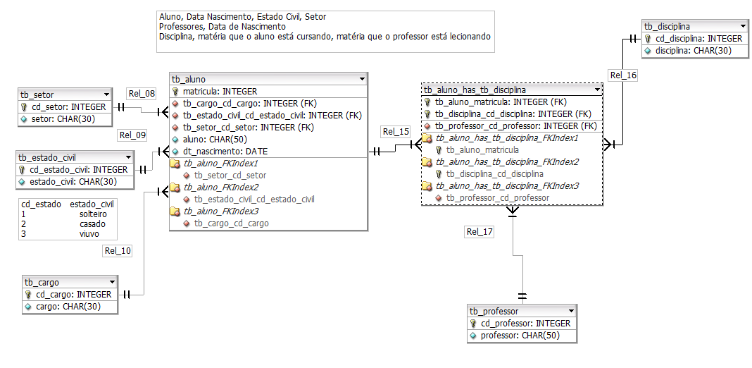
Exercício 01 - Gabarito 01
Notes:
‹#›

Slide 13
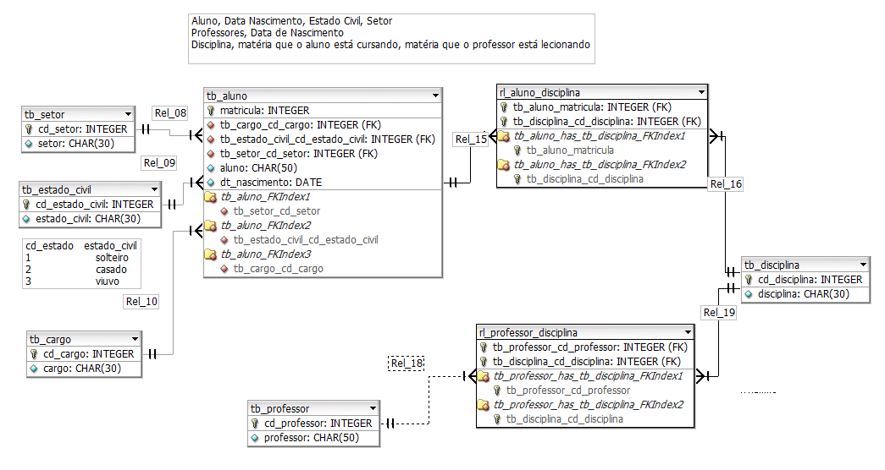
Exercício 01 - Gabarito 02
Notes:
‹#›

Slide 14
Exercício 02
Escola na CSN - Companhia Siderúrgica Nacional
A Companhia está implementando 2. grau para os funcionários. Uma entrevista com o administrador do Recursos Humanos da CSN resultou nas seguintes informações:
Requisito Funcional
Precisa controlar os Alunos, setor, cargo, estado civil e Cidade de Origem, Professores, Disciplina que tem aula,
Dados levantados:
Aluno, Data Nascimento, Estado Civil, Setor, Cidade e UF
Professores, Estado Civil e Data de Nascimento
Disciplina, matéria que o aluno está cursando, matéria que o professor está lecionando
Regras de Negócio
1 aluno tem somente um setor.
1 aluno tem somente um estado civil.
1 aluno tem somente um cargo
1 UF pode ter várias cidades e 1 aluno só tem 1 cidade e não pode ter inconsistência entre UF e Cidade
1 aluno pode cursar várias disciplinas
1 disciplina pode ser cursada por vários alunos
1 professor pode ministrar várias disciplinas para vários alunos.
1 professor tem somente um estado civil
Notes:
‹#›

Slide 15
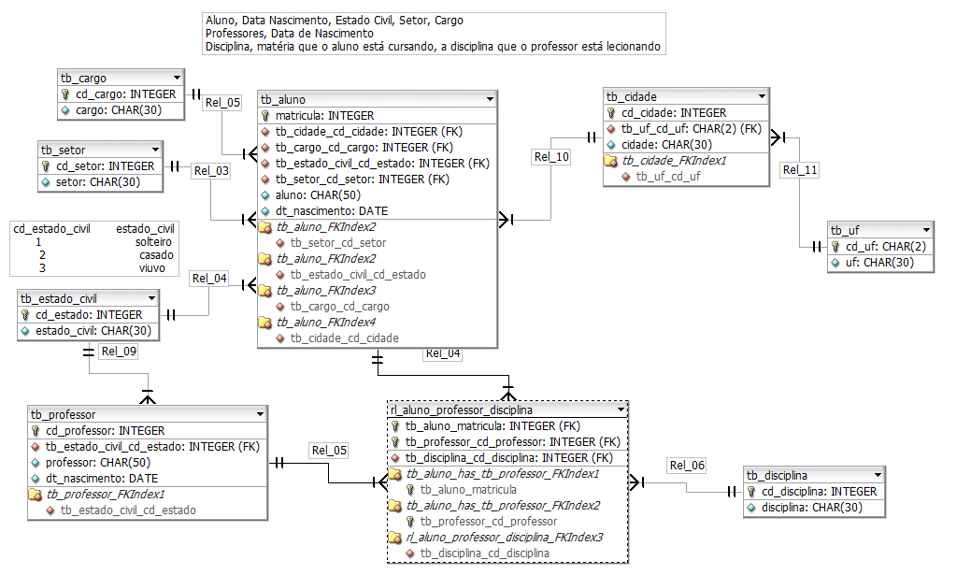
Exercício 02
Notes:
‹#›

Slide 16
Modelo de Dados
‹#›

Slide 17
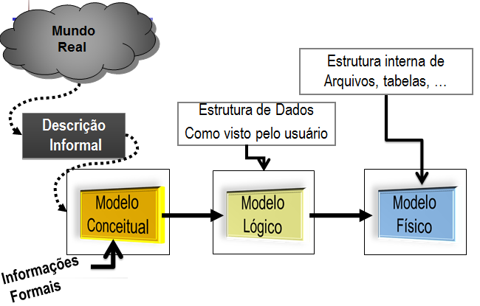
Modelo de Dados
‹#›

Slide 18
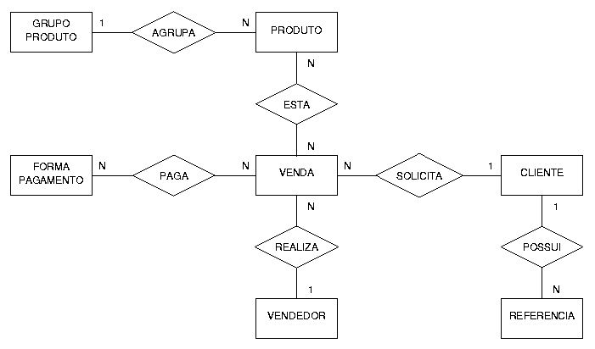
Modelagem de Dados
É uma definição abstrata, autônoma e lógica dos objetos, operadores e outros elementos que, juntos, constituem a máquina abstrata com a qual os usuários interagem.
‹#›

Slide 19
Objetivos de um modelo de dados
Representar um ambiente observado.
Servir de instrumento para comunicação.
Favorecer o processo de verificação e validação.
Capturar aspectos de relacionamento entre os objetos observados.
Servir como referencial para a geração de estruturas de dados.
Estabelecer conceitos únicos a partir de visões diversas.
‹#›

Slide 20
Modelo de Dados - níveis de abstração
‹#›

Slide 21
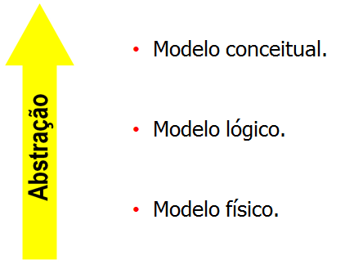
Modelo de Dados - níveis de abstração
‹#›

Slide 22
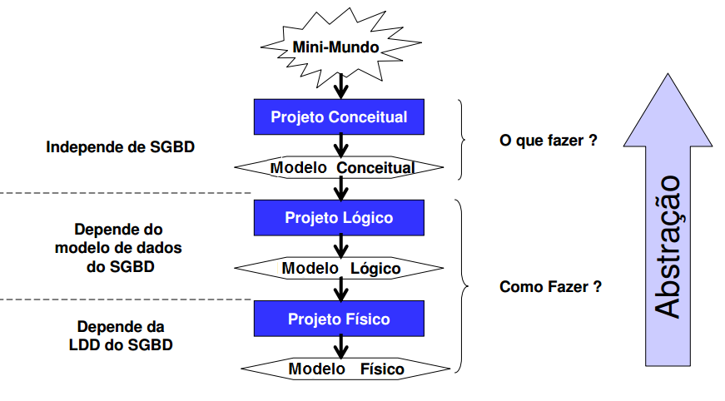
Modelos de Dados
‹#›

Slide 23
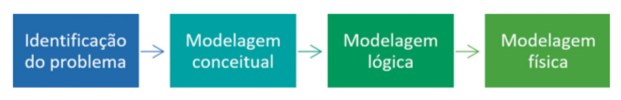
Modelos de Dados
Etapas da modelagem de dados
‹#›

Slide 24
Modelos de Dados
Análise de Requisitos – Identificação do problema
- Entrada: universo de discurso (UdD)
- Realidade da organização
- a informação a ser tratada com todas suas propriedades
- nebulosa, sem fronteiras definidas, inexata.
- Processo
- coleta e análise
- entrevista, documentos, formulários, observações
- Resultado: Enunciado de Requisitos (de Dados)
- Descrição aproximada, em linguagem natural.
- possivelmente acompanhada de documentos, formulários e DFD – Diagrama de Fluxo de dados
‹#›

Slide 25
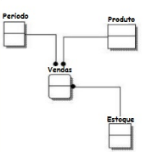
Modelos de Dados
Modelagem conceitual é a representação que considera exclusivamente o ponto de vista do usuário criador dos dados, levando em consideração fatores técnicos para sua implementação.
O nível conceitual especifica como os dados são armazenados e relacionados, independentemente de como serão implementados no banco de dados.
‹#›

Slide 26
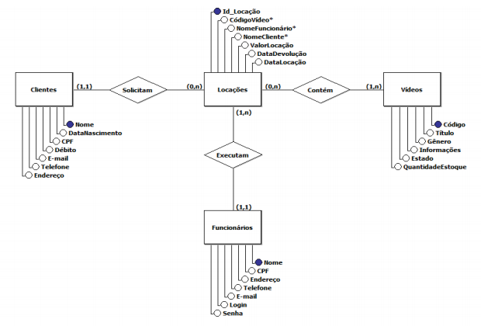
Modelos de Banco de Dados
1 - Modelo Conceitual
‹#›

Slide 27

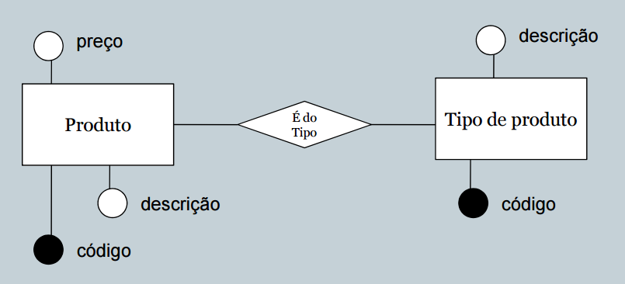
Modelos de Banco de Dados
1 - Modelo Conceitual – Peter Chan
‹#›

Slide 28
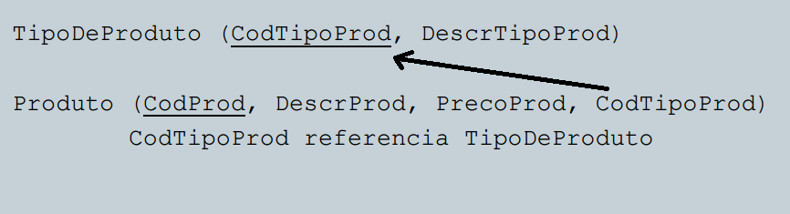
Modelos de Banco de Dados
1 - Modelo Conceitual – Pode ser representado assim
‹#›

Slide 29
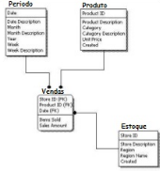
Modelos de Dados
O modelo lógico só deve ser inicializado após a conclusão do modelo conceitual. Diferentemente do modelo conceitual, o modelo lógico será criado com base em um tipo de banco de dados, como SQL Server, Oracle, MySQL, dentre outros.
‹#›

Slide 30
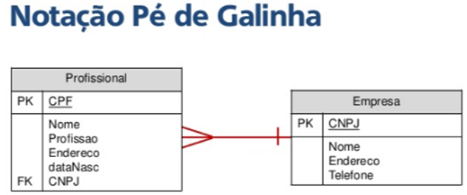

Modelos de Banco de Dados
1 - Modelo Lógico – James Martim
‹#›

Slide 31
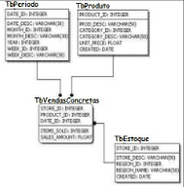
Modelos de Dados
O modelo físico é concebido por meio do modelo lógico. É nesse modelo que serão definidos os tipos de dados que serão armazenados, e ocorre a implementação da estrutura lógica em um sistema gerenciador de banco de dados (SGBD), que administra fisicamente os dados armazenados.
‹#›

Slide 32
Componentes do Modelo de Dados
Aula 04 - MER - Abstrações
‹#›

Slide 33
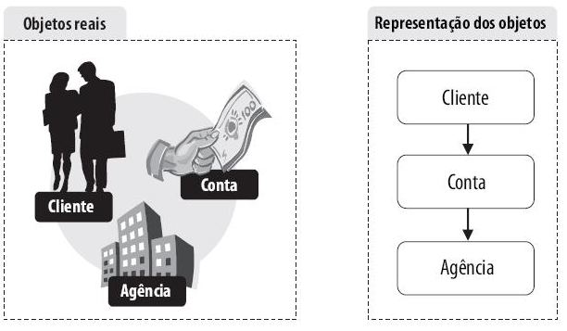
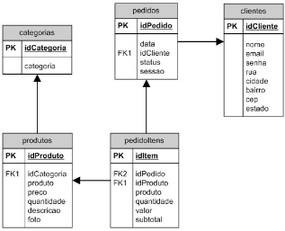
Entidades
Entidade - Identifica o objeto de interesse do sistema e tem "vida" própria, ou seja, a representação abstrata de um objeto do mundo real sobre o qual desejamos guardar informações.
Exemplo: Clientes, Fornecedores, Alunos, Funcionários, Departamentos, etc.
‹#›

Slide 34
Entidades
Não são entidades:
- Entidade com apenas 1 elemento (1 registro);
- Operações do sistema;
- Saídas do sistema;
- Pessoas que realizam trabalhos (usuários do sistema);
- Cargos de direção.
‹#›

Slide 35
Propriedades de entidades
Entidade isoladamente não informa nada.
É necessário atribuir propriedades às entidades
Propriedades especificadas na forma de:
Atributos.
Relacionamentos.
‹#›

Slide 36
Entidade Forte
Entidade forte: são aquelas cuja existência não depende de outras entidades, ou seja, elas já possuem total sentido de existir.
Em um sistema de notas, a entidade Alunos, por exemplo, independe de quaisquer outras para existir.
‹#›

Slide 37

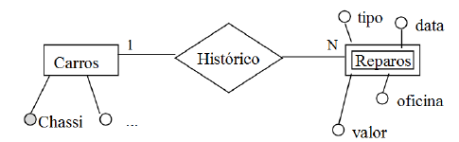
Entidade Fraca
Conjunto de entidades que não possui identificação própria.
Entidade que não tem atributos que possam identificá-la univocamente.
‹#›

Slide 38
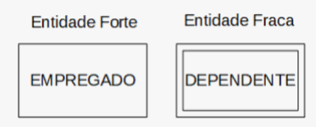
Entidade Forte x Fraca
‹#›

Slide 39
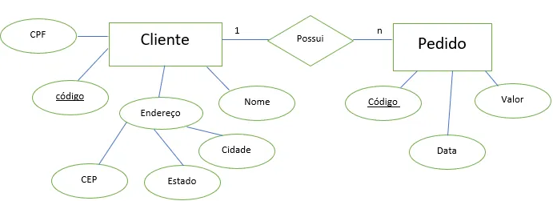
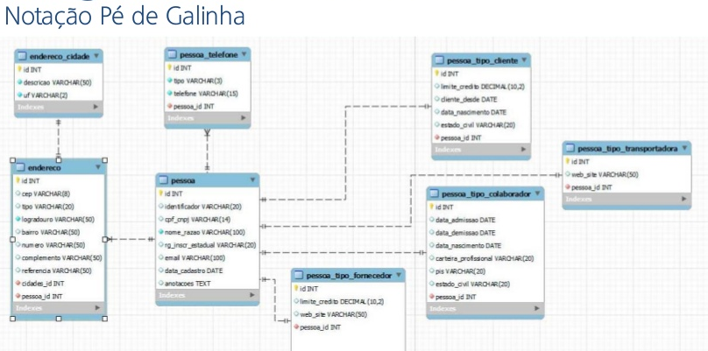
Relacionamento
As Entidades são conectadas umas às outras através de relacionamentos
‹#›

Slide 40
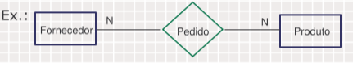
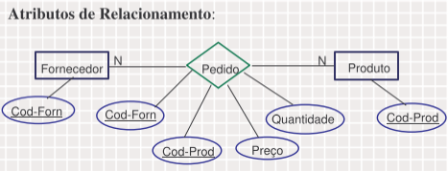
Tabela de Relacionamento
Estrutura que indica uma associação entre as instâncias de duas ou mais entidades.
‹#›

Slide 41
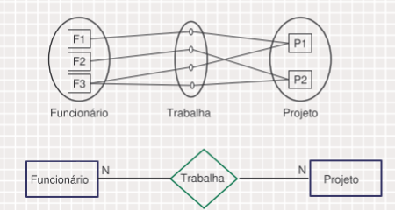
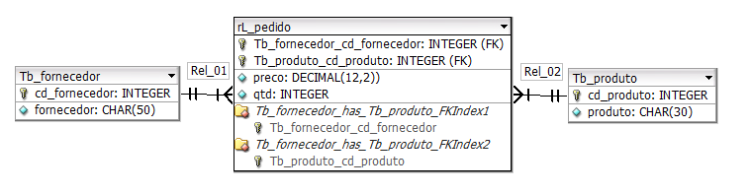
Tabela Relacionamento Binário (Grau 2)
Relaciona dois conjuntos de entidades distintas
‹#›

Slide 42
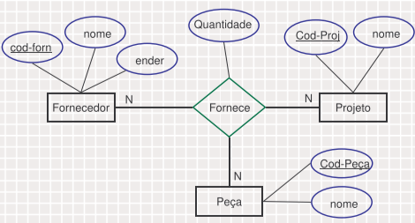
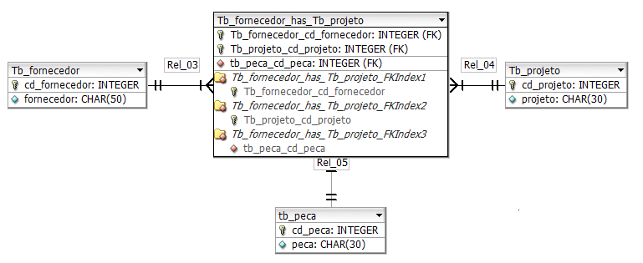
Tabela Relacionamento Ternário (Grau 3)
Relaciona com 3 (três) ou mais conjuntos de entidades distintas
Aula 04 - MER - Abstrações
‹#›

Slide 43
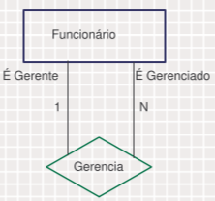
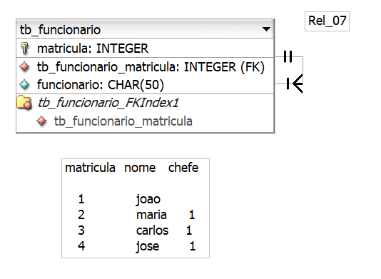
Tabela de Auto-relacionamento
Relaciona instâncias de um conjunto-entidade com instâncias desse mesmo conjunto-entidade
‹#›

Slide 44
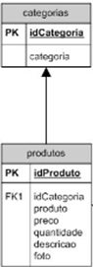
Atributos
Dado ou informação que se pode relacionar como propriedade da ocorrência da entidade ou relacionamento.
Auxilia na identificação de uma determinada ocorrência de entidade ou relacionamento.
Descreve, identifica, qualifica o objeto da entidade.
Notação:
OU
EMPREGADO
CPF
Endereço
Nome
‹#›

Slide 45
Cardinalidade
Notes:
Large enterprise applications - the ones that execute core business applications, and keep a company going - must be more than just a bunch of code modules. They must be structured in a way that enables scalability, security, and robust execution under stressful conditions, and their structure - frequently referred to as their architecture - must be defined clearly enough that maintenance programmers can (quickly!) find and fix a bug that shows up long after the original authors have moved on to other projects. That is, these programs must be designed to work perfectly in many areas, and business functionality is not the only one (although it certainly is the essential core). Of course a well-designed architecture benefits any program, and not just the largest ones as we've singled out here. We mentioned large applications first because structure is a way of dealing with complexity, so the benefits of structure (and of modeling and design, as we'll demonstrate) compound as application size grows large. Another benefit of structure is that it enables code reuse: Design time is the easiest time to structure an application as a collection of self-contained modules or components. Eventually, enterprises build up a library of models of components, each one representing an implementation stored in a library of code modules. When another application needs the same functionality, the designer can quickly import its module from the library. At coding time, the developer can just as quickly import the code module into the application.

Slide 46
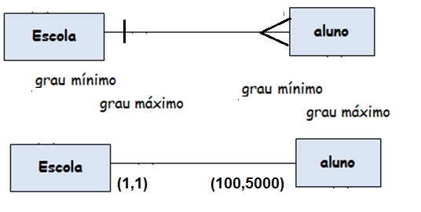
Outras Formas de Notações de Cardinalidade
Cardinalidade (mínima, máxima) de entidade em relacionamento.
Número (mínimo, máximo) de ocorrências de entidade associadas a uma ocorrência da entidade em questão através do relacionamento.

Slide 47
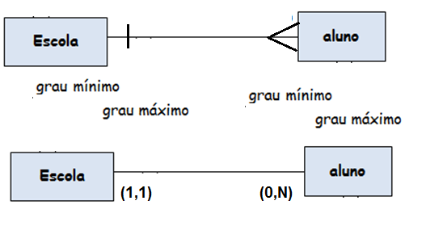
Cardinalidade máxima - valores
Dois valores de cardinalidades máximas são usados:
Cardinalidade máxima 1.
Cardinalidade máxima “muitos”, referida pela letra N.

Slide 48
Ferramenta CASE
Aula 07 - Tipo de SGBD / Ferramenta CASE
‹#›

Slide 49
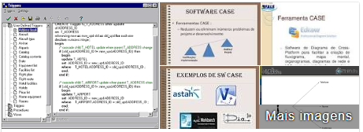
Ferramentas CASE
“Engenharia de Software Auxiliada por Computador”
Aula 07 - Tipo de SGBD / Ferramenta CASE
‹#›

Slide 50
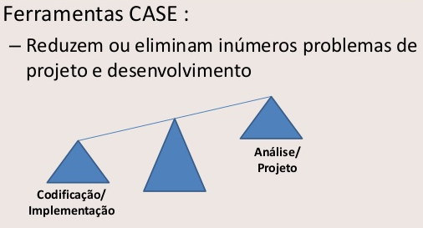
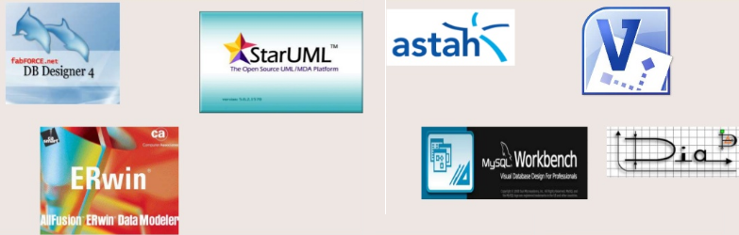
Ferramentas CASE
Ferramentas CASE
(Computer Aided Softw. Engineering)
É uma classificação que abrange todas as ferramentas baseadas em computadores que auxiliam atividades de engenharia de software, desde análise de requisitos e modelagem até programação e testes.
Podem ser consideradas como ferramentas automatizadas que tem como objetivo auxiliar o desenvolvedor de sistemas em uma ou várias etapas do ciclo, de desenvolvimento de software.
Aula 07 - Tipo de SGBD / Ferramenta CASE
‹#›

Slide 51
Ferramenta CASE DbDesigner
Aula 07 - Tipo de SGBD / Ferramenta CASE
‹#›

Slide 52
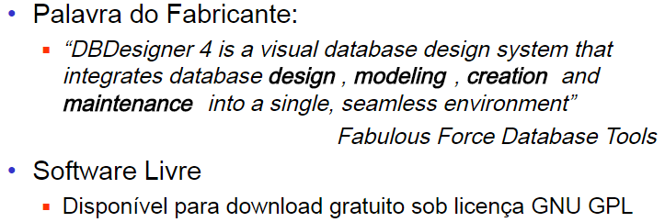
DbDesigner
Aula 07 - Tipo de SGBD / Ferramenta CASE
‹#›

Slide 53
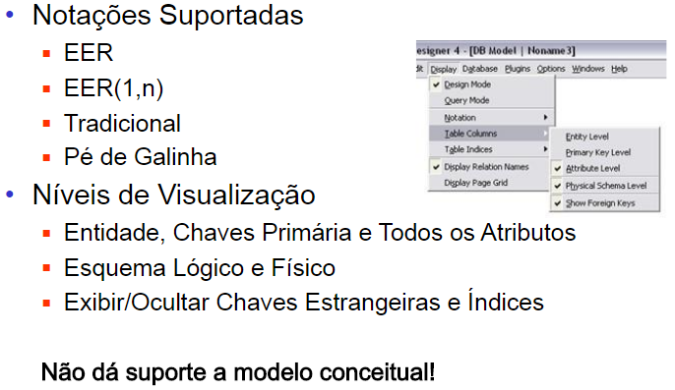
DbDesigner
Aula 07 - Tipo de SGBD / Ferramenta CASE
‹#›

Slide 54
BrModelo
‹#›
Notes:
‹#›

Slide 55
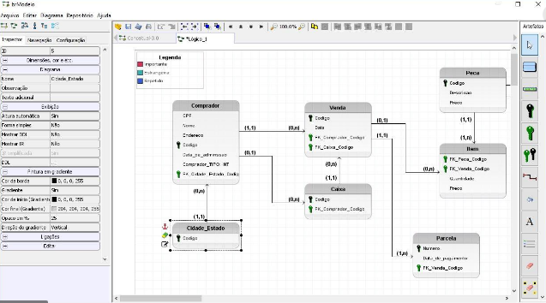
BrModelo
A brModelo é uma ferramenta desktop voltada para o desenvolvimento de projeto de banco de dados relacionais, incluindo as etapas conceitual, lógico e físico, com ampla utilização na área de computação em todo o Brasil.
Em 2005 foi desenvolvida uma ferramenta de código aberto e totalmente gratuita voltada para ensino de modelagem de banco de dados relacionais com base na metodologia defendida por Carlos A. Heuser no livro “Projeto de Banco de Dados”.
A ferramenta foi concebida pelo autor como trabalho de conclusão do curso de especialização em banco de dados pelas universidades UFSC (SC) e UNIVAG (MT)
‹#›
‹#›

Slide 56
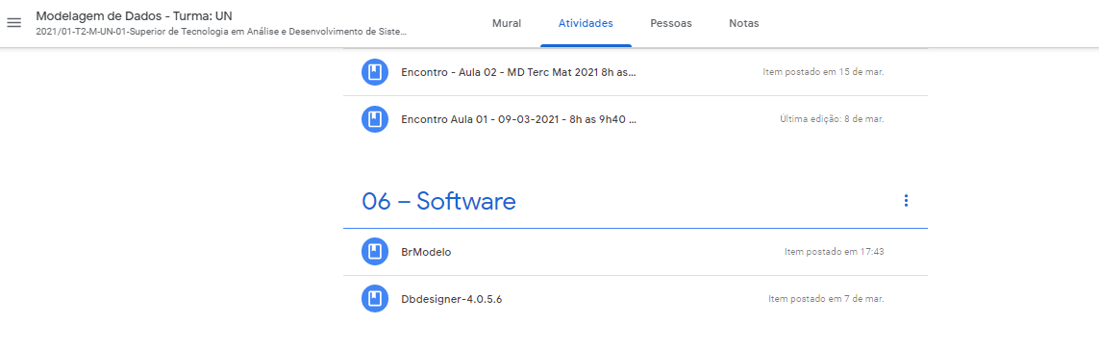
BrModelo
‹#›
‹#›

Slide 57
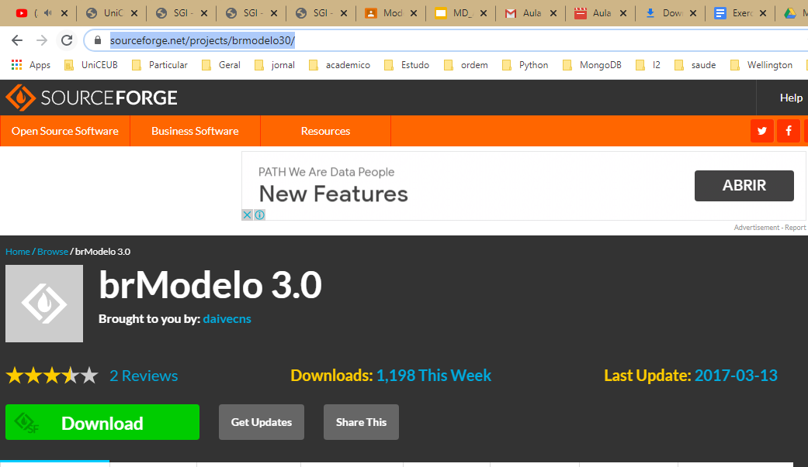
BrModelo
https://sourceforge.net/projects/brmodelo30/
‹#›
‹#›

Slide 58
Exercício MER – Conceitual / Lógico /Físico
‹#›
Notes:
‹#›

Slide 59
Modelagem de Dados - Regras
Entidade é o objeto do mundo real que só vai ter informação do objeto.
Toda Entidade tem um campo chave que diferencia e identifica.
Quando for um campo repetido estado civil solteiro cria uma tabela.
Quando o relacionamento é vários para vários cria uma tabela de relacionamento.
Toda chave estrangeira está relacionada com uma chave primária de outra tabela.
Cardinalidade é a frequência do relacionamento
Todo campo chave tem a cardinalidade 1 x N
Nunca criar no campo data uma tabela.
‹#›
‹#›

Slide 60
Exercício 01 – Fazer o Modelo Conceitual / Lógico / Físico
Recursos Humanos
A empresa de pesquisa agropecuária de referência no Brasil precisa controlar seus colaboradores, seus cursos e as informações básicas.
Dados levantados:
Funcionário
Data de nascimento
Estado civil – 1 funcionário só pode ter 1 estado civil
Cargo – 1 funcionário só pode ter 1 cargo
Setor – 1 funcionário só pode ter 1 setor
Cursos – 1 funcionário pode ter vários cursos e 1 Curso pode ter vários funcionário
Regras de Negócio
Um funcionário pode ter vários cursos e 1 curso pode ser feito por vários funcionários
Notes:
‹#›

Slide 61
Questionário
‹#›
‹#›

Slide 62

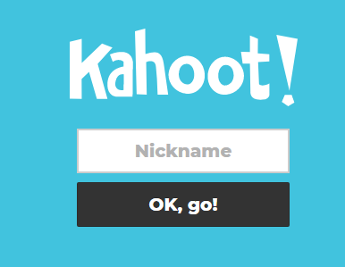
Questionário
https://kahoot.it/
Nome + RA
‹#›
‹#›

Slide 63
Agenda
Revisão
Exercício – MER Lógico
Modelo de Dados
Modelo de Dados - níveis de abstração
Modelo conceitual / lógica / física
Componentes do Modelo de Dados
Ferramenta Case
BrModelo
Exercício – MER Conceitual / Lógico / Físico
Kahoot - Questionário
‹#›

Slide 64
Dúvidas
Prof Wellington
Jose.wellington@uniceub.br
‹#›

